Slide 1
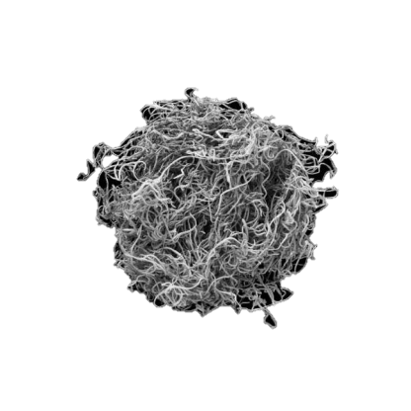
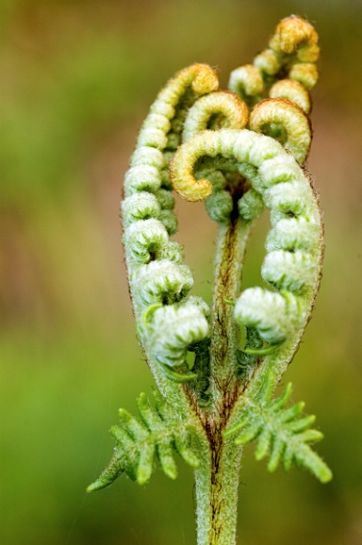
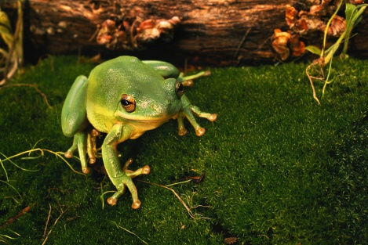

Elektronická učebnice - II. stupeň Základní škola Děčín VI, Na Stráni 879/2 – příspěvková organizace Přírodopis
63. RISK
VÝTRUSNÉ ROSTLINY
Autor: Mgr. Petra Křivánková
Notes:
Víte, kdo způsobuje angínu, chřipku, nebo neštovice?

Slide 2
MECHO-
ROSTY
50
100
200
500
1000
1500
2000
3000
4000
5000
KAPRA-
ĎOROSTY
50
100
200
500
1000
1500
2000
3000
4000
5000
PLETIVA
50
100
200
500
1000
1500
2000
3000
4000
5000

Slide 3
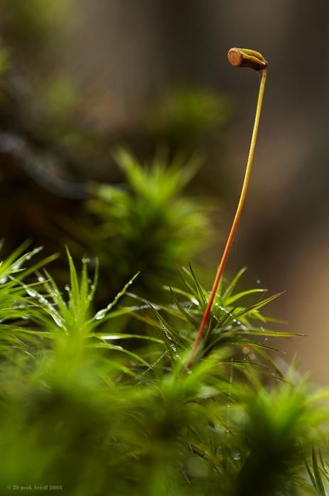
Jaké jsou základní části mechové rostlinky?
ODPOVĚĎ
kořínky, lodyžka s lístky, štět, tobolka s víčkem
ZPĚT

Slide 4
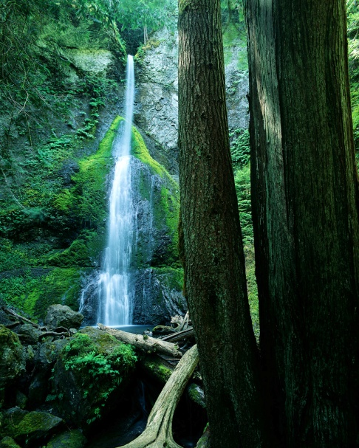
Jaký je význam mechorostů?
ODPOVĚĎ
zadržují vlhkost, životní prostředí živočichů, ochrana lesní půdy
ZPĚT

Slide 5
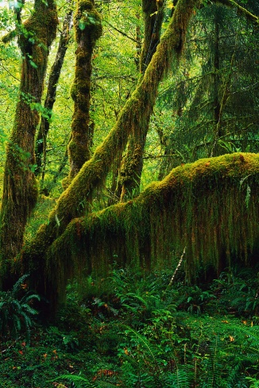
Co je rodozměna?
střídání pohlavního a nepohlavního rozmnožování
ODPOVĚĎ
ZPĚT

Slide 6
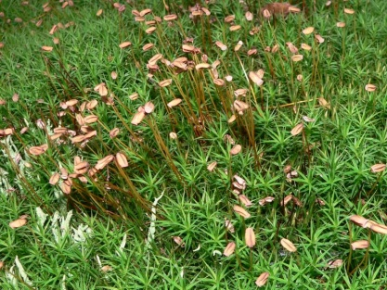
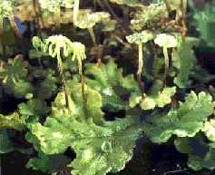
Jaké skupiny mechorostů rozlišujeme?
ODPOVĚĎ
mechy a játrovky
ZPĚT

Slide 7
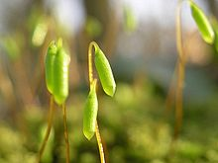
Čím se rozmnožují mechorosty?
výtrusy
ODPOVĚĎ
ZPĚT

Slide 8
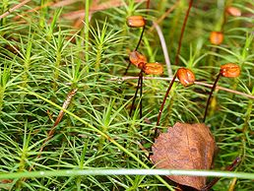
Kde jsou uloženy výtrusy?
v tobolce s víčkem
ODPOVĚĎ
ZPĚT

Slide 9
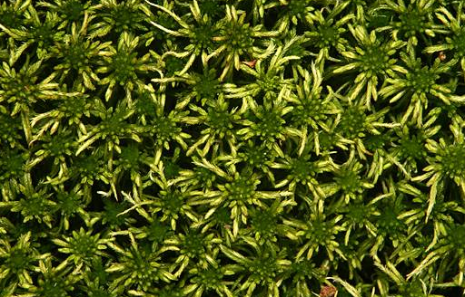
Uveď 3 zástupce mechů.
ODPOVĚĎ
ploník obecný, bělomech sivý, rašeliník, měřík
ZPĚT

Slide 10
Jaký význam má rašeliník?
ODPOVĚĎ
Svrchu roste, zespoda odumírá -› vytváří se rašelina - místa výskytu – rašeliniště - využití v lázeňství (léčebné účely).
ZPĚT

Slide 11
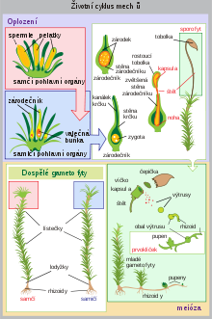
Popiš rozmnožovací cyklus mechů.
jaro – vyrůstá štět s tobolkou
léto – dozrají výtrusy, za sucha odpadá čepička, tobolka se otevře a výtrusy vysypou do okolí – ve vlhku z výtrusu vyklíčí vlákno – nové mechové rostlinky
ODPOVĚĎ
ZPĚT

Slide 12
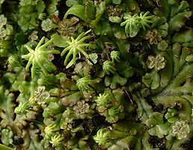
Urči druh mechové rostlinky na obrázku?
ODPOVĚĎ
játrovka
ZPĚT

Slide 13
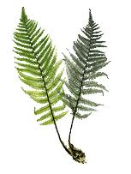
Co je oddenek?
ODPOVĚĎ
podzemní stonek
ZPĚT

Slide 14
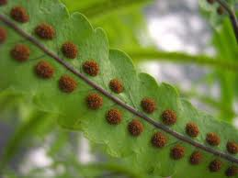
Kde jsou umístěny výtrusy u kapradin?
ODPOVĚĎ
zespod na listu
ZPĚT

Slide 15

Je černé uhlí obnovitelným zdrojem energie?
ODPOVĚĎ
ne
ZPĚT

Slide 16
Jak vzniklo černé uhlí?
Stromovité formy kapraďorostů v minulosti po uhynutí zapadly do bahna a bez přístupu kyslíku zuhelnatěly.
ODPOVĚĎ
ZPĚT

Slide 17
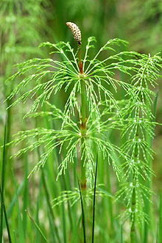
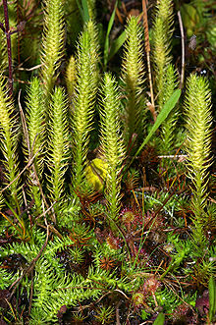
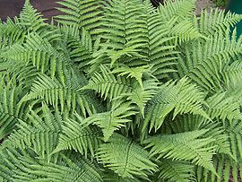
Jaké skupiny kapraďorostů rozlišujeme?
ODPOVĚĎ
kapradiny, přesličky, plavuně
ZPĚT

Slide 18
Které kapraďorosty jsou zákonem chráněné?
ODPOVĚĎ
plavuně
ZPĚT

Slide 19
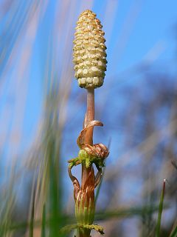
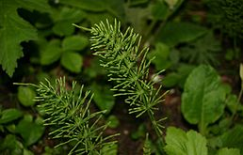
Jaký je rozdíl mezi jarní a letní lodyhou přesličky?
ODPOVĚĎ
jarní – článkovaná nezelená, nese klas letní – zelená s množstvím lístků
ZPĚT

Slide 20
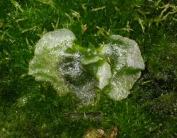
Co je prvoklíček?
Lupenitý útvar, srdcovitého tvaru, vzniká z něj nová rostlina.
ODPOVĚĎ
ZPĚT

Slide 21
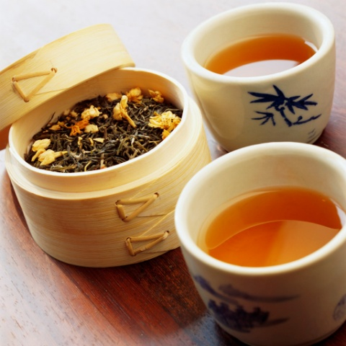
Na co používali Číňané šťávu z oddenku kapradin?
ODPOVĚĎ
na popáleniny
ZPĚT

Slide 22
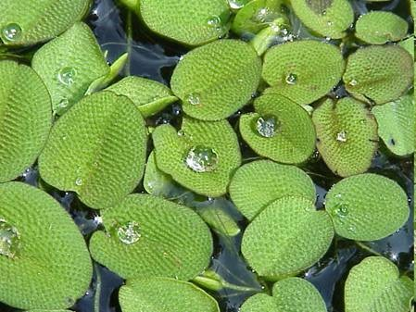
Jak se nazývá vodní kapradina, kterou pěstují akvaristé?
ODPOVĚĎ
nepukalka vzplývající
ZPĚT

Slide 23
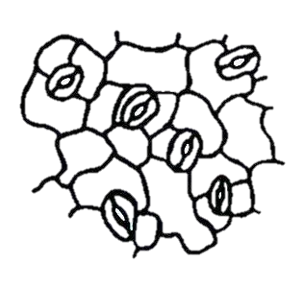
Co vedlo rostliny k vytvoření pletiv?
ODPOVĚĎ
přechod na souš
ZPĚT

Slide 24
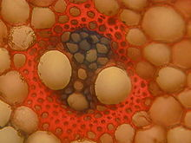
Jaké základní typy pletiv rozlišujeme?
ODPOVĚĎ
krycí, základní, vodivá
ZPĚT

Slide 25

Jaké je nejjednodušší krycí pletivo?
ODPOVĚĎ
pokožka
ZPĚT

Slide 26
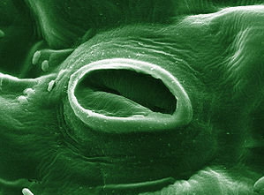
K čemu slouží průduchy?
ODPOVĚĎ
výměna plynů
ZPĚT

Slide 27
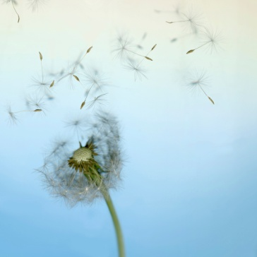
Jakou funkci mají krycí pletiva?
ODPOVĚĎ
Chrání rostlinu před nežádoucími vlivy.
ZPĚT

Slide 28
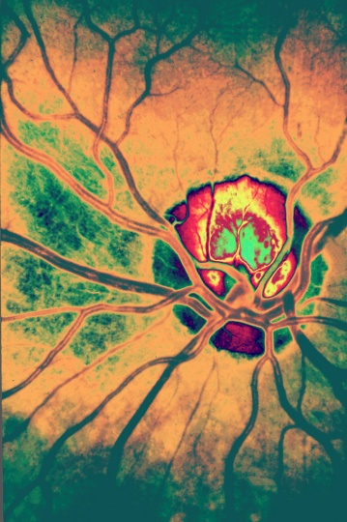
Jakou funkci mají vodivá pletiva?
ODPOVĚĎ
Rozvádění živin a důležitých látek tělem rostliny.
ZPĚT

Slide 29
Jakou funkci mají základní pletiva?
ODPOVĚĎ
Vyplňují prostor mezi vodivými a krycími pletivy, probíhá v nich např. fotosyntéza, ukládají se v nich zásobní látky.
ZPĚT

Slide 30
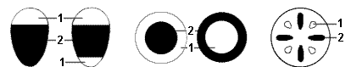
Jaké části mají cévní svazky?
ODPOVĚĎ
dřevní část – cévy lýková část - sítkovice
ZPĚT

Slide 31
Zvláštním typem pletiv jsou pletiva dělivá. Kde je najdete a jakou mají funkci?
ODPOVĚĎ
Vyskytují se v místech, kde rostlina roste – jejich buňky se rozmnožují dělením, umožňují růst.
ZPĚT

Slide 32
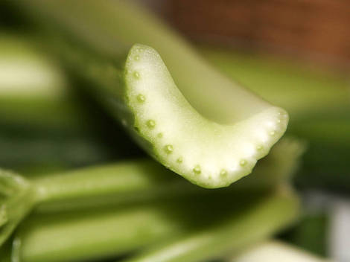
V jaké podobě jsou rozváděny anorganické látky v rostlinném těle?
ODPOVĚĎ
Ve formě vodných roztoků.
ZPĚT

